Slide 1
강사명 : 김정인
Email : jikim@imguru.co.kr 이름.zip 으로 제출
강의자료 : https://github.com/imguru-mooc/CLAUDE_AI
클로드AI : https://claude.ai/
https://playground.tensorflow.org/
수업시간 : 45분 수업, 15 휴식

Slide 2
https://www.mycompiler.io/ko/new/c

Slide 3
https://poloclub.github.io/transformer-explainer/

Slide 4
https://bbycroft.net/llm

Slide 5
https://github.com/imguru-mooc/stack_test/
https://imguru-mooc.github.io/stack_test/stack.html

Slide 6
typedef struct _node
{
int data;
struct _node *next;
} NODE;
void insert_node(int data)
{
temp = malloc(sizeof(int));
temp->data = data;
temp->next = head;
head = temp;
}
NODE head;
int main()
{
insert_node(1);
return 0;
}
head
1
0

Slide 7
https://imguru-mooc.github.io/CLAUDE_AI/gesture.html

Slide 8
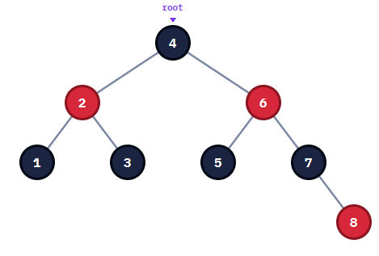
1. root는 언제나 검정 이다.
2. 새로운 노드는 빨강 이다.
3. 부모도 빨강이고 삼촌도 빨강이면
color flip : gparent=> RED
parent,uncle => BLACK
4. 부모가 빨강이면 회전 한다.
R-R : rotate_left(gparent)
color flip : gparent=> RED
parent => BLACK
4
2
6
1
3
5
7
8

